Slide 1
PSIKOLOGI PERSEPSI
Psikologi dan DKV

Slide 2
“One thing only interest all human being always, and that is human being himself” John M. Siddal (1969)
Hanya satu hal yang selalu menarik perhatian manusia yaitu manusia itu sendiri

Slide 3
Ilmu Psikologi merupakan ilmu yang sangat muda. Jika dibandingkan dengan astronomi dan matematika telah ada sejak 5 abad yang lalu oleh ilmuwan Copernicus, psikologi baru muncul/dikenal luas sekitar abad 20 oleh Sigmund Freud
Sukarnya memahami ciri psikis (tidak terlihat) dari pada fisik dari manusia (terlihat)

Slide 4
Sebelum itu kita Meninjau kembali Defenisi DKV..
Desain komunikasi visual bisa dikatakan adalah seni menyampaikan pesan (arts of commmunication) dengan menggunakan bahasa rupa (visual language) yang disampaikan melalui media berupa desain.

Slide 5
APA ITU PSIKOLOGI ???
Secara etimologis istilah psikologi berasal dari Bahasa Yunani psyche yang artinya “jiwa” dan logos yang artinya “ilmu”.
Secara harafiah psikologi berarti “ilmu jiwa” atau ilmu yang “mempelajari gejala-gejala kejiwaan”

Slide 6
Ernest Hilgert (1957) Introduction to psychology Psikologi adalah ilmu yang mempelajari tentang tingkah laku manusia dan hewan.
George A. Miller (1974) Psychology and Communication Psikologi adalah Ilmu yg berusaha menguraikan, meramalkan & mengendalikan peristiwa mental & tingkah laku.
Henry Gleitman (1995) Psikologi adalah Ilmu pengetahuan yang berusaha memahami perilaku manusia, alasan, dan cara mereka melakukan sesuatu, dan memahami bagaimana mahkluk tersebut berpikir dan berperasaan.

Slide 7
Psikologi adalah sebuah disiplin ilmu yang bersifat akademis dan terapan yang melingkupi studi mengenai proses mental dan perilaku. Bidang yang dipelajari oleh para psikolog adalah perihal persepsi, kognisi (proses penyerapan pengetahuan), emosi, kepribadian dan hubungan
Psikologi juga dikenal akan terapan pada aktivitas kehidupan manusia sehari-hari seperti: keluarga, pendidikan dan pekerjaan, juga perlakuan terhadap permasalahan kejiwaan manusia. Beberapa sub bidang psikologi diantaranya psikologi pengembangan sumber daya manusia, psikologi olahraga, psikologi kesehatan, psikologi industri, psikologi media dan psikologi hukum.

Slide 8
Lalu arti Psikologi Persepsi apa???
Definisi PERSEPSI: Secara etimologis berasal dari bahasa inggris ”perception” atau Bahasa latin ”perceptio/percipere” yang artinya ”MENERIMA atau MENGAMBIL”
PERSEPSI dapat didefinisikan sebagai ”proses menerima, menyeleksi, mengorganisasikan, mengartikan, mengguji, dan memberikan reaksi terhadap rangsangan panca indra atau data”

Slide 9
Psikologi Persepsi ?
“Ilmu yang mempelajari kondisi tingkah laku manusia saat menerima, menyeleksi, mengorganisasikan, mengartikan, mengguji, dan memberikan reaksi terhadap rangsangan panca indra atau data”
LALU HUBUNGAN PSIKOLOGI PERSEPSI DENGAN DESAIN KOMUNIKASI VISUAL APA ?

Slide 10
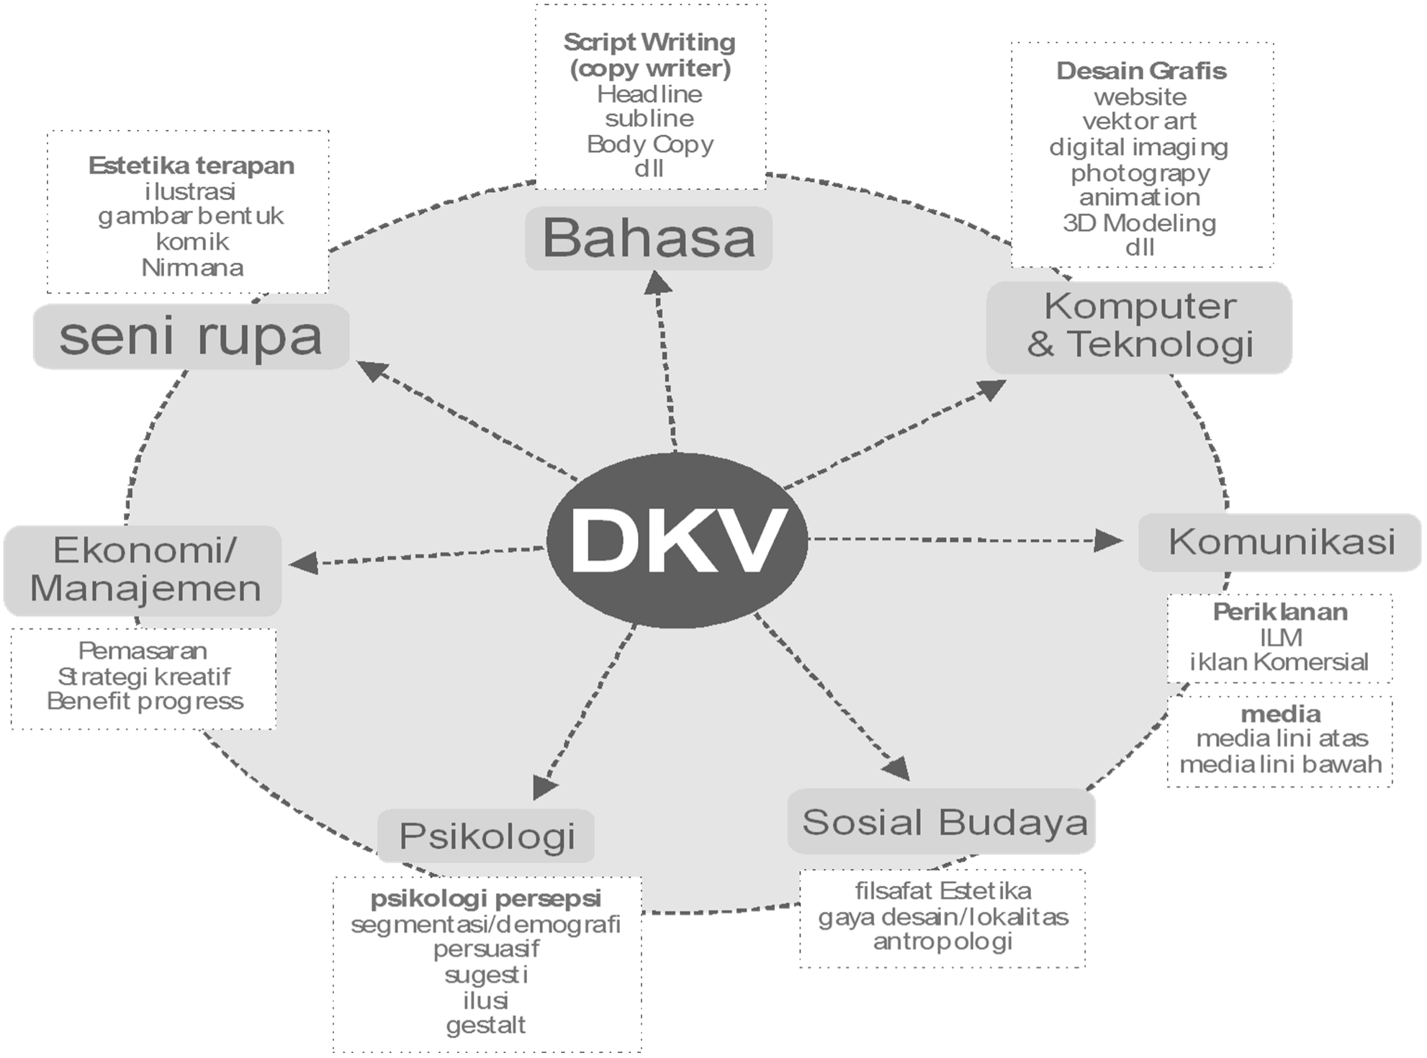

Slide 11
Aplikasi Psikologi Persepsi dalam DKV
Bahwa ada faktor untuk harus menyampaikan suatu pesan yang sifatnya persuasif, maka peranan psikologi persepsi sangat dibutuhkan di sini.
Sebagai penyampai pesan kita harus memahami keadaan dan sifat-sifat dari sasaran kita (target audience). Dengan kita memahami apa, siapa dan bagaimana dari sasaran kita. Sehingga semua apa yang kita sampaikan akan mengena dan efisien.

